Slide 1
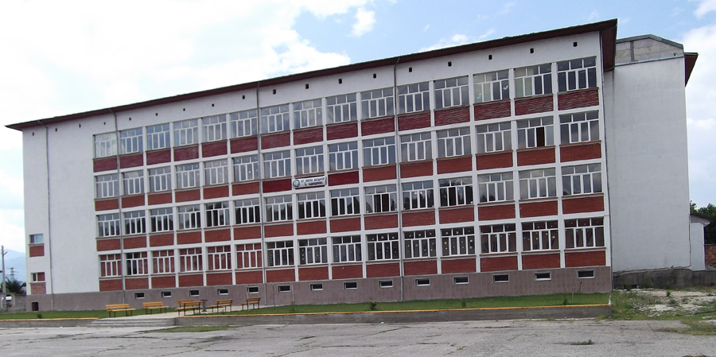
СУ „Никола Вапцаров“
гр. Хаджидимово
I- срок
Учебна 2019-2020

Slide 2
СУ „Никола Вапцаров“
гр. Хаджидимово
I- срок
Учебна 2019-2020
Информация
за осъществяването на учебния процес
учебна 2019-2020 година

Slide 3
СУ „Никола Вапцаров“
Oтчет-анализът за УВР в училище за учебна 2019/2020 година е разработен въз основа на :
Проведената контролна дейност на директора
Информация от ЗУД
Докладите и анализите по обединения и комисии

Slide 4
СУ „Никола Вапцаров“
гр. Хаджидимово
I- срок
Учебна 2018-2019
В началото на учебната година:
Към 05.02.2020 г.:
брой ученици | 358
брой паралелки | 19
Групи в ЦДО | 7
самостоятелна форма | 18
брой ученици | 361
брой паралелки | 19
Групи в ЦДО | 7
самостоятелна форма | 21
Напуснали/Преместени – 6; Придошли – 7
Преминал в самостоятелна форма – 1
Записани в самостоятелна форма – 20

Slide 5
СУ „Никола Вапцаров“
гр. Хаджидимово
I- срок
Учебна 2019-2020
Ученици в дневна форма на обучение, разпределени по паралелки :
I „а“ | 17 | V ”a” | 29 | IX „б“ | 21
II „а“ | 18 | VI “a” | 27 | X „а“ | 23
III „а“ | 16 | VII “а” | 15 | X „б“ | 20
III „б“ | 15 | VII ”б” | 18 | XI „а“ | 23
IV „а“ | 14 | VIII ”а” | 18 | XII „а“ | 18
IV ”б” | 14 | VIII „б“ | 19 | XII „б“ | 15
 |  | IX „а“ | 21

Slide 6
СУ „Никола Вапцаров“
I- срок
Учебна 2019-2020
гр. Хаджидимово
Ученици, включени в целодневна организация на учебния процес:
I клас – 17 ученика
II клас – 18 ученика
III клас – 30 ученика
IV клас – 27 ученика
V клас – 29 ученика
VI клас – 25 ученика
VII клас – 25 ученика
Общ брой (I-VII клас): 171 ученика

Slide 7
СУ „Никола Вапцаров“
гр. Хаджидимово
I- срок
Учебна 2019-2020
През учебната 2019-2020 година функционират 7 групи в ЦДО
Положително:
- Възможност за по-пълноценно усвояване на учебния материал;
- включване в разнообразни дейности по интереси;
- работа в екип;
- възможност за откриване заложбите на всеки ученик.
Набелязани проблеми:
- слаба мотивация за учене;
- агресивно поведение;
- проблемна дисциплина и нетрайна концентрация на вниманието;
- занижен контрол и слаб интерес от страна на родителите.

Slide 8
СУ „Никола Вапцаров“
I- срок
Учебна 2019-2020
Отсъствия на ученици
Общ брой:
Изв.- 13489
Неизв.- 700

Slide 9
СУ „Никола Вапцаров“
Отсъствия
Сравнителна диаграма с първи срок от предходни години:

Slide 10
СУ „Никола Вапцаров“
I- срок
Учебна 2019-2020
Причини за отсъствията:
Закъснения за учебни часове;
Недостатъчен или липса на контрол от страна на родителите;
Липса на интерес към някои от изучаваните предмети;
Липса на мотивация за учене.
Грипна епидемия
Мерки за намаляване на отсъствията на учениците:
Съвместни дейности с родителите ;
Индивидуална работа на класния ръководител с учениците;
Провеждане на консултации с педагогическия съветник и директора на училището;
Включване на учениците в занимания по интереси;
Провеждане на ежеседмични активни консултации със семействата на учениците.

Slide 11
СУ „Никола Вапцаров“
Резултати от учебно-възпитателния процес:

Slide 12
СУ „Никола Вапцаров“
Резултати от учебно-възпитателния процес:
Класация по успех:
1. | V “a” | 5,20
2. | XII“а“ | 5,14
3. | VIII“а“ | 5,10
7. | VI „а“ | 4,69
8. | X „б“ | 4,52
9. | XII “б“ | 4,44
10. | IX „б“ | 4,38
4. | XI“а“ | 5,08
5. | VII“а“ | 5,06
6. | VII “б” | 4,85
7. | X „а“ | 4,74
11. | IХ “а” | 4,31
12. | VIII “б” | 3,85

Slide 13
СУ „Никола Вапцаров“
I- срок
Учебна 2019-2020
Сравнителна диаграма с предходни години:

Slide 14
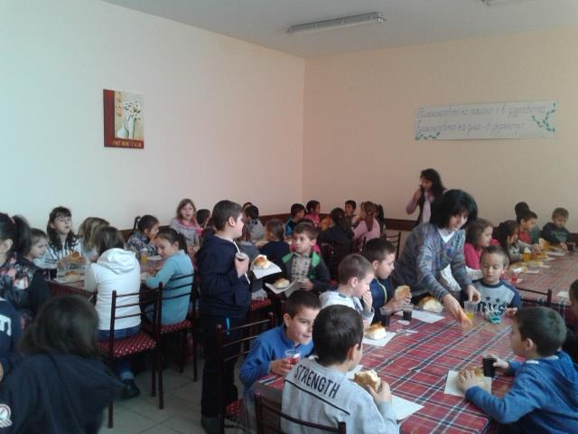
СУ „Никола Вапцаров“
гр. Хаджидимово
I- срок
Учебна 2019-2020
Ученици, включени в столово хранене:
Клас | I | II | III | IV | Общо:
Закуска | 17 | 18 | 31 | 28 | 94
Обяд | Средно |  |  |  | 50
Платено частично от училището

Slide 15
СУ „Никола Вапцаров“
Изхранването се осъществява от фирма – кетъринг, която доставя сутрин в 7.40ч . топлата закуска и на обяд в 11.30ч. топлият обяд в предварително опакована за целта еднократна опаковка.
Менюто на фирмата доставчик е съобразено със Наредба №37 от 21 юли 2009 г. за здравословно хранене на учениците.
Здравословното хранене на учениците се постига чрез:
Осигуряването на пълно-зърнести продукти;
Осигуряването на плодове и зеленчуци (пресни, замразени, сухи, консервирани с ниско съдържание на сол/захар);
Осигуряването на мляко и млечни продукти;
В менюто се включва риба най-малко един път седмично.

Slide 16
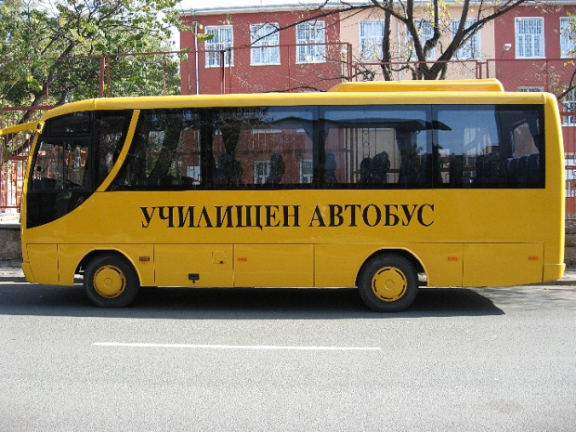
СУ „Никола Вапцаров“
гр. Хаджидимово
I- срок
Учебна 2019-2020
Пътуващи ученици, с осигурен безплатен транспорт – 96 ученика
Клас | I | II | III | IV | V | VI
Брой | 2 | 1 | 4 | 4 | 8 | 3
Клас | VII | VIII | IX | X | XI | XII
Брой | 5 | 8 | 8 | 12 | 8 | 7

Slide 17
СУ „Никола Вапцаров“
гр. Хаджидимово
I- срок
Учебна 2019-2020
Ученици, получаващи стипендии:
Видове стипендии | Брой ученици
 | I-ви срок 2018/2019г. | I-ви срок 2019/2020г.
За отличен успех | 55 | 65
Социална стипендия/ по доход | 15 | 22
За инвалиди/сираци | 7 | 7

Slide 18
СУ „Никола Вапцаров“
Наложени наказания на ученици:
Видове наказания | I-ви срок 2019/2020г
забележка | 25
извършване на труд в полза на училището | 5
предупреждение за преместване | 5
преместване в друго училище | 0
от дневна в самостоятелна | 1
спиране на стипендия | 0

Slide 19
СУ „Никола Вапцаров“
I- срок
Учебна 2019-2020
Резултати от учебно-възпитателния процес:
Оценки | Брой I-ви срок 2018-2019г. 362 уч. | Брой I-ви срок 2019-2020г. 361 уч.
Слаб(2) | 211 | 220
Среден (3) | 811 | 870
Добър (4) | 641 | 734
Мн. Добър (5) | 606 | 846
Отличен(6) | 1443 | 1968

Slide 20
СУ „Никола Вапцаров“
Среден успех в 4 клас по БЕЛ и Математика:
Среден успех по БЕЛ – 5,18
Среден успех по Математика – 5,08
Мерки за постигане на по-добри резултати в НВО
Да се въведат СИП по Български език и литература и Математика;
Да се проведе вътрешно училищно оценяване по формата на НВО на постиженията на учениците от III клас в края на учебната година;
Да се прилагат интерактивни методи на обучение;
Добра екипна работа между всички учители;
Ефективно използване на часовете за консултации;
Поддържане на постоянна връзка с родителите
Индивидуална и диференцирана работа за преодоляване на пропуските;

Slide 21
СУ „Никола Вапцаров“
Среден успех в 7 клас по БЕЛ и Математика:
Среден успех по БЕЛ – 4,38
Среден успех по Математика – 4,39

Slide 22
СУ „Никола Вапцаров“
Среден успех в 10 клас по БЕЛ и Математика:
Среден успех по БЕЛ – 4,21
Среден успех по Математика – 4,31

Slide 23
СУ „Никола Вапцаров“
Среден успех в 12 клас по БЕЛ и Биология и ЗО:
Среден успех по БЕЛ – 4,44
Среден успех по Биология и ЗО – 4,76

Slide 24
СУ „Никола Вапцаров“
Да се въведат СИП по Български език и литература и Математика;
Да се създаде организация за провеждане на пробни тестове през свободното време на учениците;
Да продължи и да се утвърди създадената организация за преструктуриране на учебното съдържани по БЕЛ и Математика в полза на часовете за упражнения;
Създаване на условия за повишаване познавателния интерес и мотивацията на учениците за учене;
Компенсиране на установените пропуски на учениците чрез установяване нивото на съответните знания, умения и отношения по конкретно учебно съдържание;
Мерки за постигане на по-добри резултати
в НВО и ДЗИ

Slide 25
СУ „Никола Вапцаров“
Взаимодействие с родителите
Диагностика и качествен анализ на постигнатите от учениците знания, умения и отношения във връзка с конкретно учебно съдържание;
Да се прилагат иновативни и интерактивни методи на обучение;
Ефективно използване на часовете за консултации;
Да се използва проектния метод като мощна интерактивна форма на работа за провокиране на творческото мислене на учениците;
Трудните задачи да се упражняват с необходимата честота по съответния предмет през цялата учебна година и станат обект на преподаването в по-долните класове;
Да се провежда вътрешно училищно оценяване по формата на НВО на учениците в началото на м. юни.

Slide 26
СУ „Никола Вапцаров“
Участие в олимпиади:
I-ви срок | 2019-2020
Предмет | Участвали | Класирани
Български език и литература | 34 | 6
Математика | 37 | 12
История и цивилизация | 10 | 0
География и икономика | 16 | 5
Физика и астрономия | 13 | 3
Химия и ООС | 11 | 2
Биология и ЗО | 10 | 2

Slide 27
Класирани ученици
Знам и мога
XXVII национален конкурс „140 години Търновска конституция
Георги Караиванов - IV „б“ клас 1. Георги Спахиев – 1 място
2. Милка воденичарова – 3 място
Национален конкурс „Времена и будители“
Наталия Таранинова – 3 място
Милка Воденичарова – 3 място
Георги Спахиев – 3 място
Национален конкурс на ВТУ – Велико Търново
Милка Воденичарова
Наталия Таранинова
Георги Спахиев

Slide 28
Класирани ученици
Национален конкурс „От Коледа до Васильовден“ – към ННД –София
Георги Спахиев – 1 място
Милка Воденичарова – 2 място
Красимир Димитров – поощрителна награда
Национален конкурс „И ти си в мен Родино“
Александра Александрова – 1 място
Георги Спахиев – поощрителна награда
Илияна Влахова – поощрителна награда
Национален конкурс „Ти за мен си земен рай“
Наталия Таранинова – специална награда
Александра Александрова – 2 място
Анелия Спахиева – 2 място
Георги Спахиев – 2 място

Slide 29
Класирани ученици
Национален конкурс „Една светиня отвъд смъртта“
Анелия Спахиев – 1 място
Милка Воденичарова – 2 място
Георги Спахиев – 3 място
Национален конкурс „Моите детски мечти“
Анелия Спахиева – 2 място

Slide 30
СУ „Никола Вапцаров“
Отчет-анализ на работата на методическото обединение на „Началните учители“
Проведени дейности:
Откриване на учебната година
Изложба от природни материали;
Презентация с г-жа Величка Топалова за Деня на народните будители;
Среща с полицаи от РПУ – Хаджидимово във връзка със седмицата, посветена на безопасността на движение;
Изработени картички за Деня на християнското семейство;
Открит урок по БЕЛ при г-жа Евгения Галова;
Открит урок по Технологии и предприемачество при г-жа Татяна Близнакова
Участие в състезание организирано от СБНУ – „Аз, природата и света“
Мероприятия, които са заложени а не са осъществени:
Провеждане на есенен поход;
С любов към книгата – „Книгата е здравословна храна“ – рисунка-изложба, разказ, стих, илюстрация към любима приказка.

Slide 31
СУ „Никола Вапцаров“
Отчет-анализ на работата на методическото обединение на „Природни науки“
Проведени дейности:
Анализи на входни нива – обсъдени са пропуските на учениците и са набелязани мерки за подобряване на резултатите по съответните предмети;
По повод международния ден на учителя - 05 октомври, е проведен поход до манастира „Св. Димитър“;
През месец декември и януари се проведоха общинските кръгове на олимпиадите по съответните предмети – има класирани за областен кръг;
Предстои провеждане на открит урок по География и икономика, който поради грипната ваканция беше отложен.

Slide 32
СУ „Никола Вапцаров“
Отчет-анализ на работата на методическото обединение на „Хуманитарните науки“
Проведени дейности
Отбелязване на Европейския ден на езиците;
Провеждане и оценяване на входно ниво;
Изготвяне на табла и презентации за Деня на народните будители;
Отбелязване на патронния празник на училището – конкурс за най-добър рецитатор и писане на есе на тема „Моето училище – моят втори дом“;
Мероприятия по повод националната седмица на четенето;
Изработване на коледни картички на английски език;
Открити уроци по Английски език при г-жа Карамихалева и Български език и литература при г-жа Глушкова;
Участие на учениците в олимпиади, състезания и конкурси;
Предстои провеждане на открит урок по История и цивилизация в 8 клас, който поради грипната ваканция беше отложен.

Slide 33
СУ „Никола Вапцаров“
Отчет-анализ на работата на методическото обединение на „Техническите предмети“
Проведени дейности
Изложба от природни материали на тема „Златна есен“;
Конкурс за рисунки по стихове на Вапцаров;
Коледен футболен турнир на малки вратички;
Мероприятия, които са заложени а не са осъществени:
Есенен поход;
Състезанието „Ключът към музиката“ - поради грипната ваканция.

Slide 34
СУ „Никола Вапцаров“
Отчет-анализ на работата на методическото обединение на „Класните ръководители“
Проведени дейности
Родителски срещи за запознаване на родителите с училищния правилник и изискванията за електронния дневник;
запознаване на учениците с училищния правилник и изискванията за спазване и осигуряване на безопасни условия на обучение;
Отбелязване на Световния ден на усмивката;
Добра взаимовръзка между учител – учител ЦДО, чрез посещение в часовете по Самоподготовка;
Проведени беседи на здравна тема с мед. сестра Катя Милушева;
Провеждане на индивидуална работа с проблемни ученици;
Набелязване на мерки и дейности за неактивни и изоставащи ученици;
Съвместно с младежката организация на БЧК се отбеляза световния ден на думата „Благодаря“
Мероприятия, които са заложени а не са осъществени:
Вътрешно квалификационно обучение на тема „Успешни стратегии на взаимодействие училище-семейство;
Конкурс за най-чиста и поддържана класна стая.

Slide 35
СУ „Никола Вапцаров“
Отчет-анализ на работата на Комисията по тържествата
Проведени дейности
26 септември – ден на езиците;
1 ноември – ден на Народните будители;
Седмица посветена на Патрона на училището – Никола Вапцаров;
7 декември – в препълнената зала на читалището учениците от нашето училище представиха богата литературно-музикална програма;
Коледно новогодишни тържества;
Последния ден преди ваканцията дядо коледа с неговите джуджета раздаваше подаръци по класове;

Slide 36
СУ „Никола Вапцаров“
Отчет-анализ на работата Спортната комисия
Проведени дейности
Турнир по футбол;
Шахматен турнир по класове;
Турнир по волейбол и състезание по народна топка;
По случай патронния празник на училището бе проведен турнир по футбол между класове и масов крос.
Мероприятия, които са заложени, а не са осъществени:
Турнир по тенис

Slide 37
СУ „Никола Вапцаров“
Отчет-анализ на работата на учителите ЦДО I – VII клас
Целта на ЦОУД е да създаде възможност за общуване ш опознаване на децата от различни социални, етнически и културни общности. Освен това в целодневната организация у учениците се изграждат умения и навици за самостоятелно учене, формират се у тях здравословни навици.
Часовете в ЦОУД се разпределят в три блока:
Блок А – Организиран отдих и физическа активност
Блок Б – Самоподготовка
Блок С – Занимания по интереси
Дейности в групите:
Откриване на учебната година с ученици от I и V класове;
Есенна изложба от природни материали, плодове и зеленчуци;
Активно участие на учениците в седмицата посветена на Вапцаров;
„Урок по родолюбие“ в I клас;
„Празник на цифрите“
„Да изработим сурвачка с баба“
Коледна украса в класната стая

Slide 38
СУ „Никола Вапцаров“
Отчет-анализ на работата на учителите ЦДО I – VII клас
Конкурс „Най-добър Четец“
Композиция от поезия и проза от III ЦДО група, изнесена пред учениците от начален етап;
По повод християнското семейство учениците посетиха манастир „Св. Георги“ и изслушаха беседа на архимандрид Теофил;
Периодично почистване на класната стая и двора на училището;
Среща с Мария Джойкева – актриса в старозагорския театър;
Среща с д-р Кумбаров – ендокринолог;
Среща разговор с Александър Косаков по случай 108 години от Освобождението на Хаджидимово;
Възобновяване на обичая „Коледуване“;
Посещение на кино в гр. Гоце Делчев;
Коледни тържества

Slide 39
СУ „Никола Вапцаров“
Отчет-анализ на работата на логопедичния кабинет
За корекция на езиково-говорните аномалии през първия учебен срок в кабинета са заведени 33 деца:
с дисартикулации – 11 ученика
с дисграфия и дислекция – 15 ученика
с общо изоставане – 3 ученика
деца със СОП – 4 ученика
Обхваща децата от 1 до 7 клас.
При децата с дисграфия ,с общо изоставане и с дисартикулии се работи по групи.
При децата със СОП се водят индивидуални занятия. Обучението продължава и през втори срок.
При децата с дисграфия и дислекция има подобрение в писането и четенето.
През втори срок ще бъдат включени още деца от първи клас сдисартикулии за корекция.

Slide 40
СУ „Никола Вапцаров“
Отчет на работата на комисията по европейски програми и проекти
Проекти по които работим в училище:
„Мярка без свободен час“
„Подкрепа за успех“
„Образование за утрешния ден“
До края на м. март трябва да бъде внесен проекта по Постановление 129 за закупуване на спортни артикули и принадлежности, необходими в часовете по ФВС;
Два международни проекта по програма Еразъм+ - „Калейдоскоп“ и „PLAY“(Да опознаем детство чрез игрите)
Системно комисията следи и проверява всички възможности за кандидатстване по проекти и програми. Членовете на комисията присъстват на координационни срещи на Европейския информационен център - Благоевград

Slide 41
СУ „Никола Вапцаров“
Отчет-анализ на работата на педагогическия съветник
Актуализиране на Регистъра с имената на ученици с проблемно поведение. Периодични срещи с тези ученици и ежедневни срещи и разговори с класните ръководители;
Ежедневна работа с ученици, нарушаващи дисциплината в училище, ученици допуснали безпричинни отсъствия и закъснения за часове
- в регистъра са отразени 174 ученика – 101 протокола с регистрирани разговори;
5 случая с намесата на Полиция;
27 работни срещи в отдел „Закрила на детето“
13 посещения по домовете на ученици с рисково поведение;
7 протокола на ученици отстранени от час
4 декларации от ученици за спазване на Етичния кодекс
Срещи и разговори с родители на проблемни ученици – 27 протокола
2 работни срещи с представител на Детска педагогическа стая
Ежеседмична работа с Ученически съвет

Slide 42
СУ „Никола Вапцаров“
Отчет-анализ на работата на педагогическия съветник
Поддържане на връзка с отдел по наркотични вещества, г. Благоевград;
Членуване в съюза на българските психолози;
Своевременна и адекватна намеса от страна на педагогическия съветник при разрешаване на проблеми с ученици от асоциални прояви.

Slide 43
СУ „Никола Вапцаров“
Отчет-анализ на училищния координационен съвет за справяне с тормоза в училище на „Механизма за противодействие на училищния тормоз“
Периодични срещи - разговори с родители на проблемни ученици и със самите ученици;
Периодични срещи с отдел „Полицая“, Детска педагогическа стая, отдел за „Закрила на детето” във връзка с прояви на ученици;
Актуализиране на Регистъра с имената на ученици с проблемно поведение;
Разработване и разглеждане в часа на класа на теми, свързани с преодоляване на агресията, анонсиране на проявите на толерантност, превенция на тормоза и насилието в училище, кражби;
Периодични срещи с отдел „Закрила на детето”, отдел „Полиция”, Детска педагогическа стая;
Работа с кл. ръководители – „Класна стая без тормоз“, „Училище без тормоз“, „Зелена класна стая“;
Своевременна и адекватна намеса от страна на Координационния Съвет при разрешаване на проблеми с ученици с асоциални прояви;

Slide 44
СУ „Никола Вапцаров“
Изпълнение на програмата
за превенция на ранното напускане на училище
Дейности:
Съвместно с Ученически съвет и Училищното настоятелство да се организират благотворителни акции с цел подпомагане на крайно нуждаещите се ученици.
Подпомагане с дрехи, обувки на крайно нуждаещи се ученици
Съвместно с класните ръководители и социалните служители да се организират неформални срещи разговори с родителите на рискови ученици, консултации по предмети, индивидуална работа в групите ЦОУД;
Включване на застрашените ученици в групи по различни извънкласни дейности. Подобряване на резултатите от само-подготовката чрез индивидуална подкрепа;
Съвместно с медицинското лице да се организират лектори на теми, свързани с проблема;
Активиране на взаимодействия с родители и ученици.Извършено е обследване на социален и семеен статус на учениците от І клас; Проведени са индивидуални срещи с родители на ученици от класа;
Обогатяване на извън-класните дейности – участия в състезания, тържества и др.;
Посещения по домовете на ученици, които са допуснали голям брой неизвинени отсъствия;
Оптимизиране на процесите на педагогическото взаимодействие в съответствие с добри практики по модела „училище – семейство“.

Slide 45
СУ „Никола Вапцаров“
Изпълнение на програмата за предоставяне на равни възможности и за приобщаване на деца и ученици от уязвими групи
Допълнителна подкрепа:
уязвими групи в СУ „Никола Вапцаров“ са деца и ученици, диагностицирани със специални образователни потребности, хронични заболявания, двигателни увреждания, деца сираци и полусираци, деца бежанци, деца от различни етнически групи, деца с изявени дарби и деца с други идентифицирани потребности.
със специални образователни потребности са 4 ученика.
имаме 2 ученика със заявени и документирани хронични заболявания, които също получават допълнителна подкрепа;
деца от различни етнически групи- всички от тази група с идентифицирани потребности също са включени в допълнителна подкрепа/ това е проект „Подкрепа за успех“/;
Обща подкрепа:
В СУ „Никола Вапцаров“ функционира училищна библиотека, ръководено от учител ЦОУД, която чрез осъществяване на различни дейности представлява част от общата подкрепа на децата и учениците.
Описаните в ПУД морални и материални награди също така са част от предоставяната от СУ „Никола Вапцаров“ обща подкрепа.
За изпълнението на Програмата важно значение има сътрудничеството между всички пряко ангажирани институции.

Slide 46
СУ „Никола Вапцаров“
Доклад за ефективност от съвместната работа с институциите
Доклада включва в детайли съвместната работа със следните институции: Общинска администрация, кмета на общ. Хаджидимово, отдел „Закрила на детето“, гр. Хаджидимово, отдел „Полиция“, гр. Хаджидимово, отдел „Закрила на детето“, гр. Гоце Делчев, Детска педагогическа стая, гр. Гоце Делчев;
27 работни срещи с отдел „Закрила на детето“;
5 работни срещи с отдел Полиция;

Slide 47
СУ „Никола Вапцаров“
Защо трябва да го имаУченически съвет???? - за да има ученическо самоуправление; - за да се чува мнението на учениците; - за да се научат да носят отговорност………
Но, ако преди казвахме, че „ трябва да намерим път към сърцето и душата на всяко дете”, то това вече не е достатъчно, нужно е да намерим път и към сърцето и душата на родителите;
Желание за партньорство има, стига да съумеем да покажем, че уважаваме активността им, да съумеем да покажем ценното в чедото му, та дори и зрънце да е;
Учениците са отворени към всяка новост, стига тя да бъде достатъчно добре мотивирана и обективно представена;

Slide 48
СУ „Никола Вапцаров“
Изработване на Устав на Ученически съвет;
Изработване Правилник за дейността на ученически съвет;
Изработване Годишен план за работата на Ученически съвет;
Лого на Ученически съвет;
Определяне на времето за провеждане на работните срещи на Ученически съвет, които се протоколират;
Ученическият съвет определяща структура в живота на училището

Slide 49
СУ „Никола Вапцаров“
ДЕЙНОСТИ на Ученически съвет:
Избор на членове на ученически съвет;
Първо заседание на новия ученически съвет и избор на ново ръководство;
Организиране на група на УС в интернет мрежата;
Приемане за плана на дейността на УС през учебната 2019/2020 г.;
Празнично отбелязване на Деня на народните будители ;
Международен ден на ученика;
Световен ден за борба срещу насилието;
Отбелязване на Световния ден за борба срещу СПИН ;
Участие в организацията на патронен празник на училището;
Благотворителна акция за набиране на хранителни продукти за крайно нуждаещи се хора от гр. Хаджидимово, Дневен център – Гоце Делчев, Дом за възрастни хора – Гоце Делчев, Дом за инвалиди – Гоце Делчев.

Slide 50
Анализ на дейността на медицинската сестра
Изследване на физическа дееспособност - Всички ученици, покривали нормативите за физическа дееспособност са получили оценка над среден (3).
От 365 ученика при изследване на физическата дееспособност никои не е получил оценка под 3 / три /;
Брой ученици, освободени от часовете по физическо възпитание – 0/нула/ , имаме само 3/трима/ ученика с по облекчен режим;
Брой ученици, включени в групи по лечебна физкултура в училище - няма
Диспансерно наблюдение - Ученици със Заболявания, които изискват диспансерно наблюдение – 2 /двама/
Регистрирани заболявания и аномалии при основния профилактичен преглед на учениците, проведен в периода януари - декември, отразен в личните им профилактични карти:
Общ брой прегледани ученици – 362
Захарна болест (диабет) – 2 ученика;
Затлъстяване – 26 ученика;
Епилепсия – 2 ученика;
Смущение в зрението – 2 ученика;
Хипертонична болест – 3 ученика;

Slide 51
Анализ на дейността на медицинската сестра
Имунизации – всички ученици подлежащи на имунизации според имунизационния календар на Р България са имунизирани
Регистрирани заразни заболявания – няма регистрирани;
Въшливост – от м. Септември до м. Януари са регистрирани 10 ученика с паразити;

Slide 52
СУ „Никола Вапцаров“
Препоръки
Да търсим най-верните пътища до успеха!
Да бъдем търпеливи, внимателни и самокритични!
Да намираме в грешките положителните изводи и позитивни оценки!
Да бъдем такива, каквито желаем да бъдат нашите ученици!
Да направим родителите наши партньори!
Да превърнем училището в средище за творчество, учене и духовно израстване!
Да бъдем искрени и добронамерени!
Нека всеки един от нас бъде по-отговорен и по-активен при изпълнение на поставените ни задачи!
Само така радостта от постигнатото ще бъде обща!

Slide 53
УЧИЛИЩНИ МЕРОПРИЯТИЯ

Slide 54
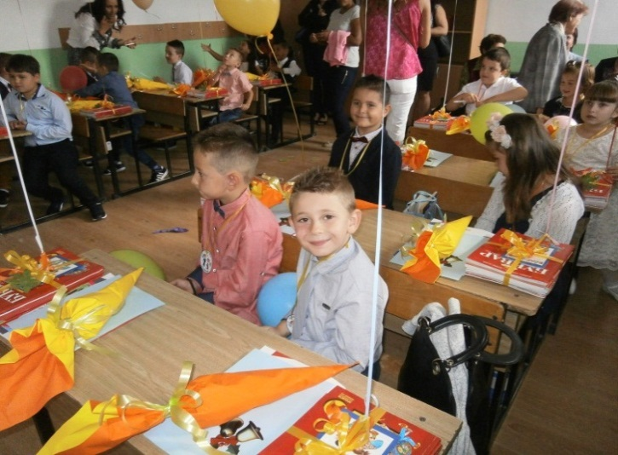
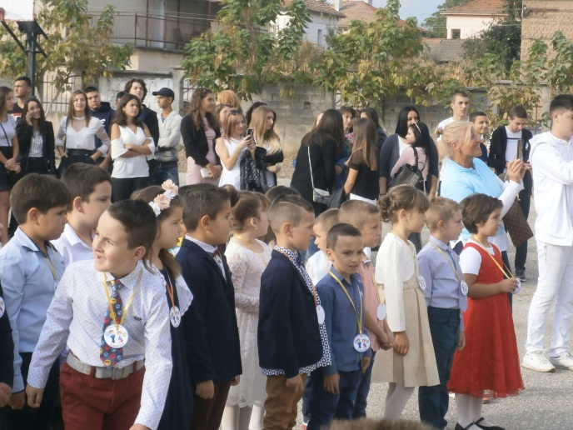
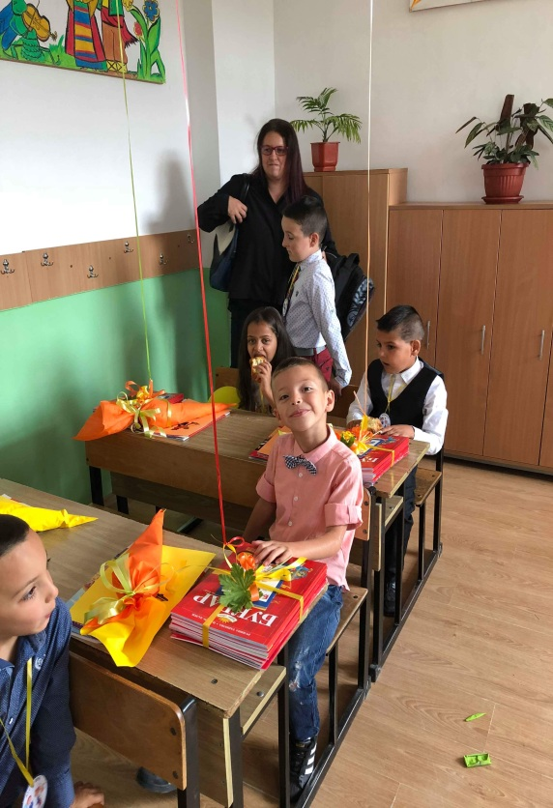
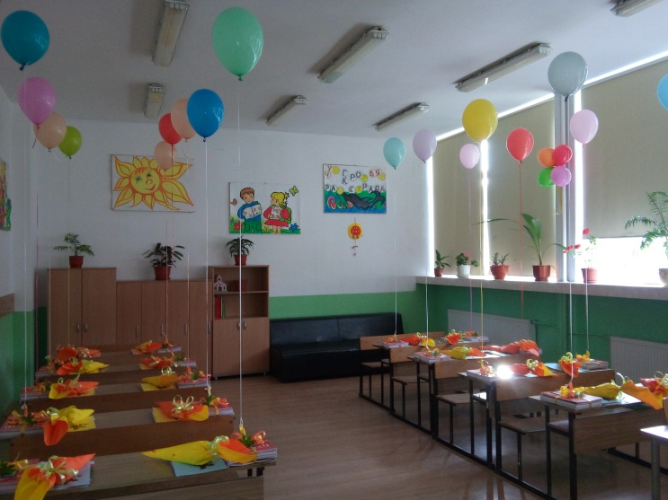
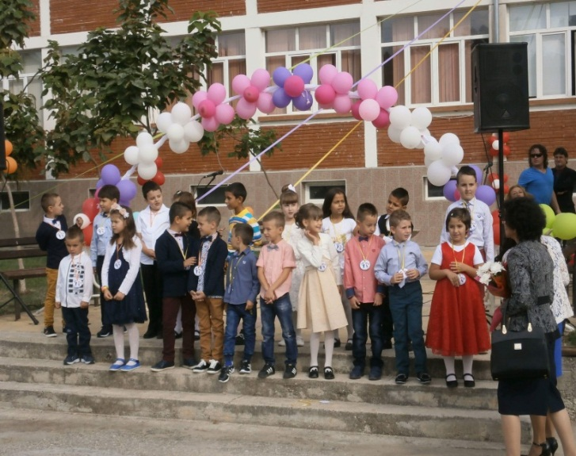
Тържествено откриване на новата учебна година

Slide 55
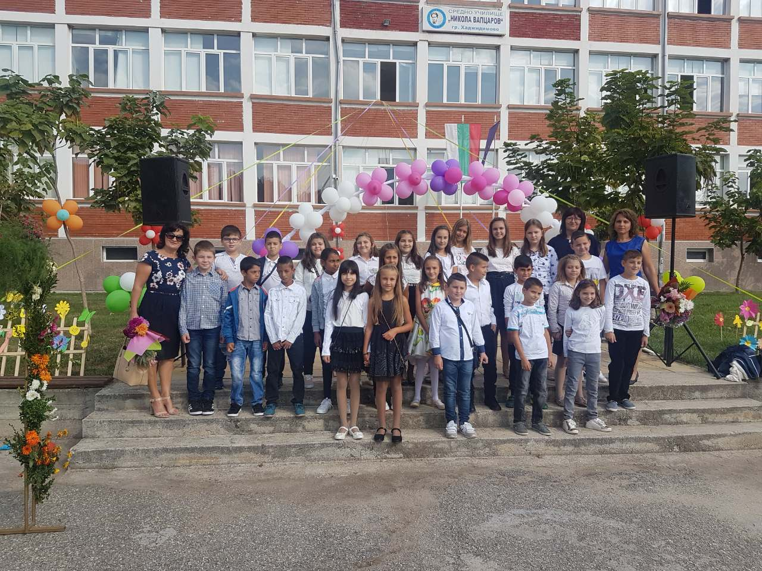
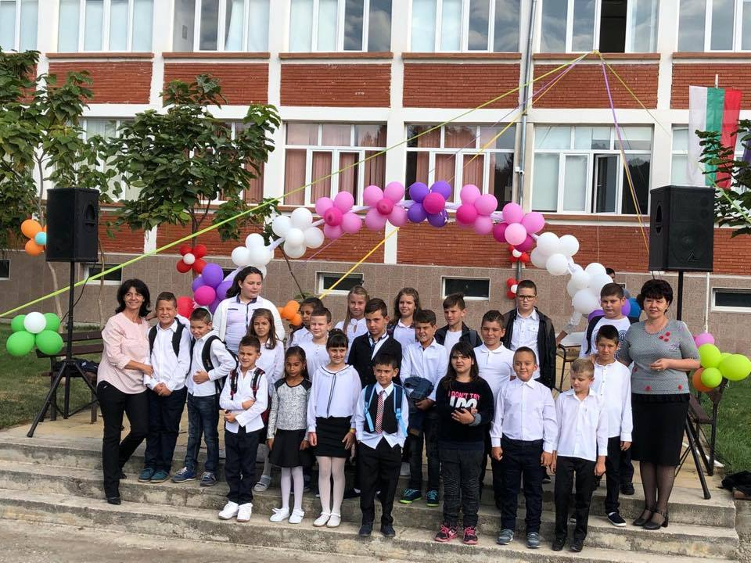

Slide 56
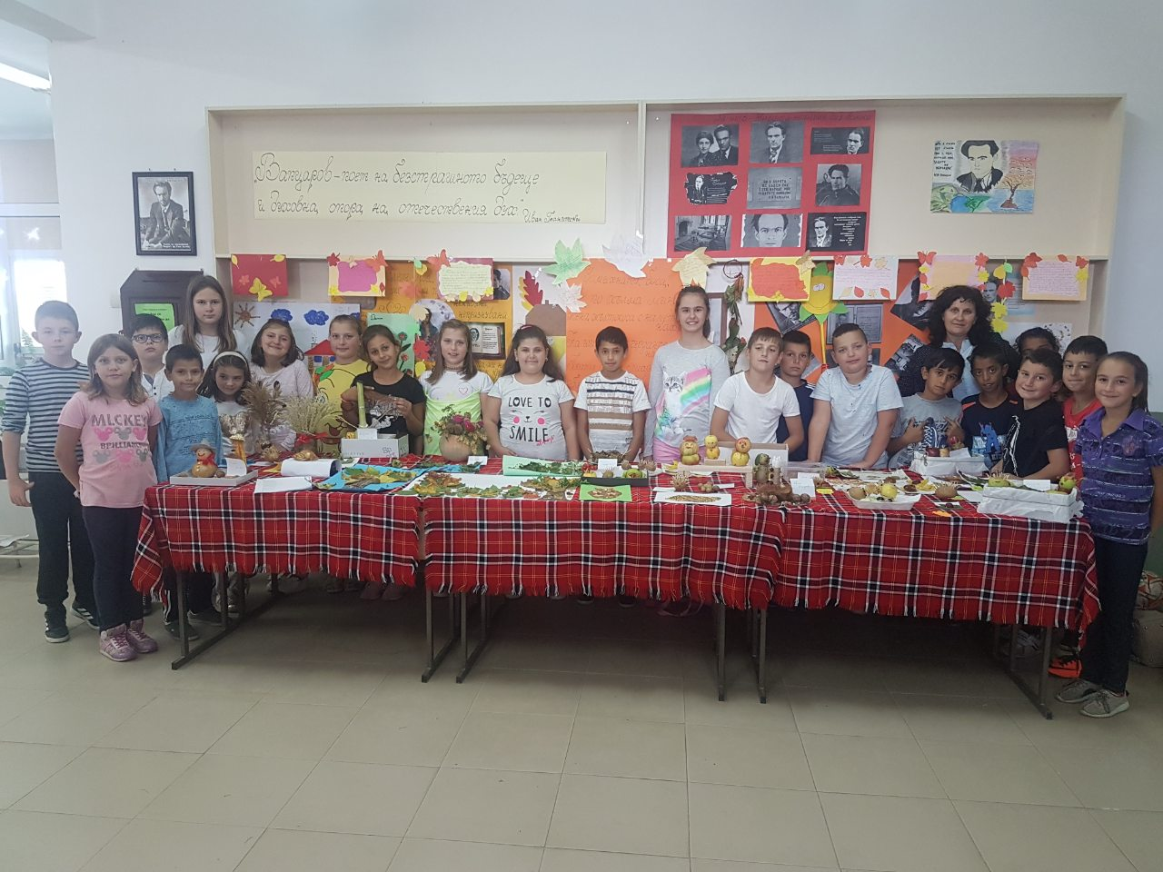
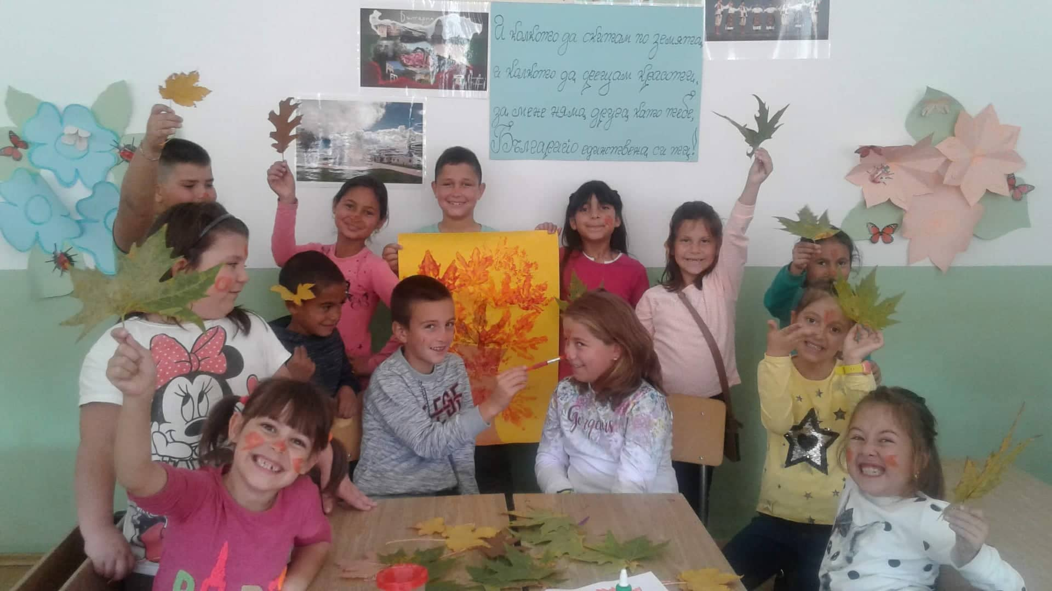
Изложба от природни материали „Богатството на есента“

Slide 57
Среща с местния поет – краевед Александър Косаков

Slide 58
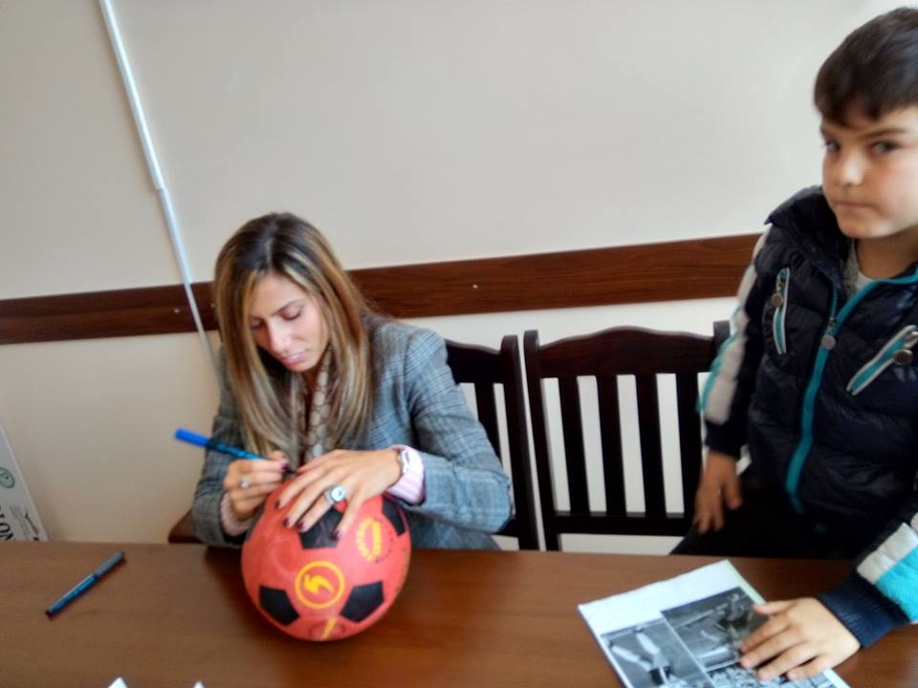
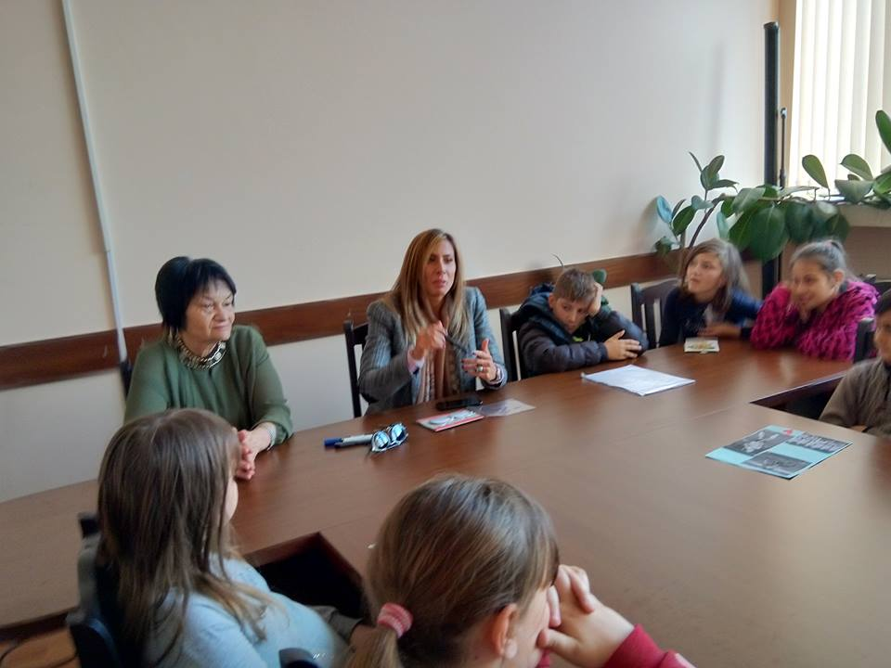
Среща с Евдокия Попадинова

Slide 60
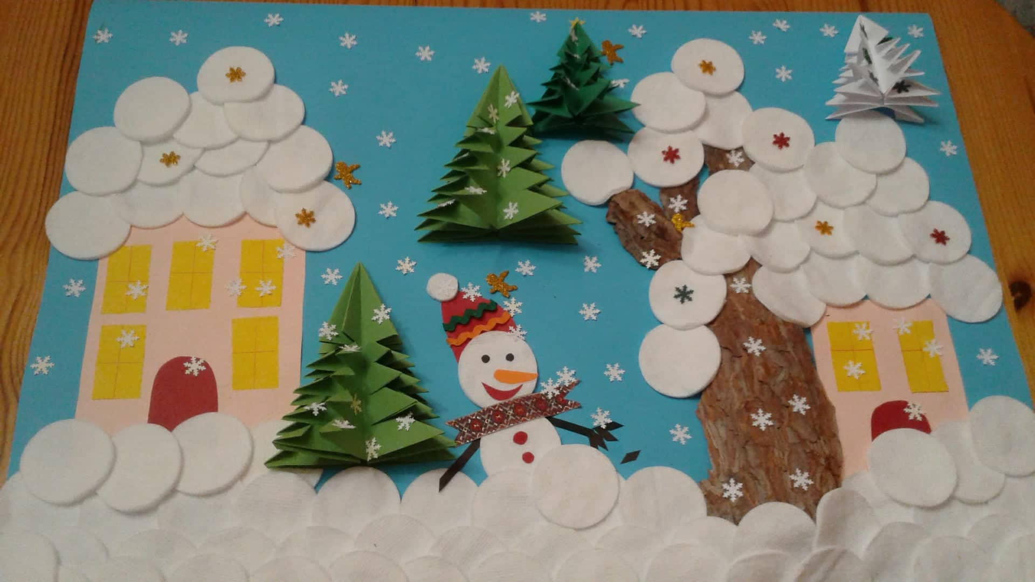
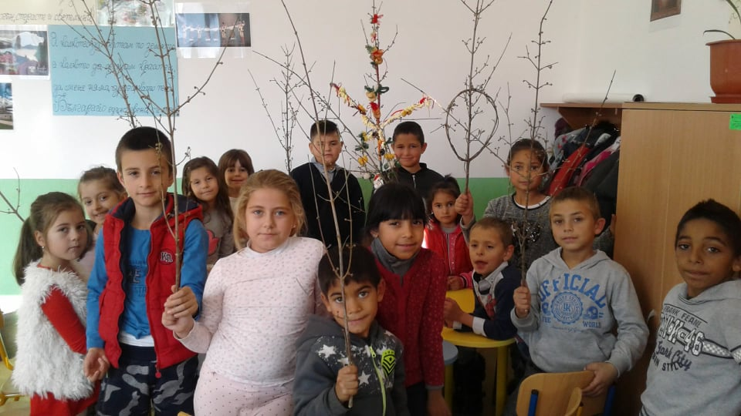
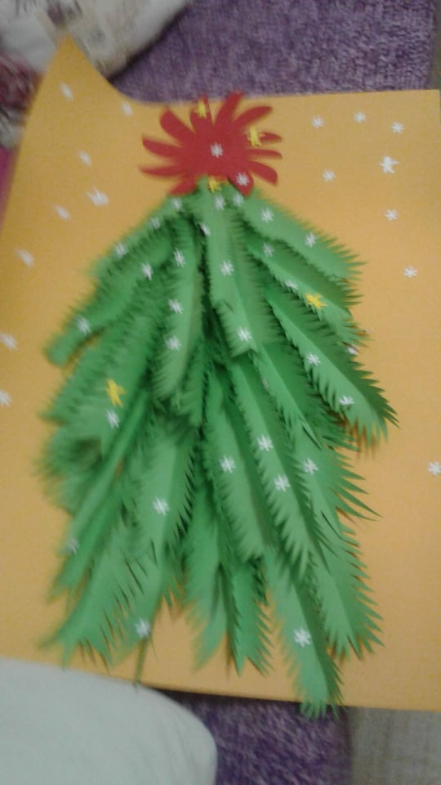
Коледна украса и тържества в начален етап

Slide 61
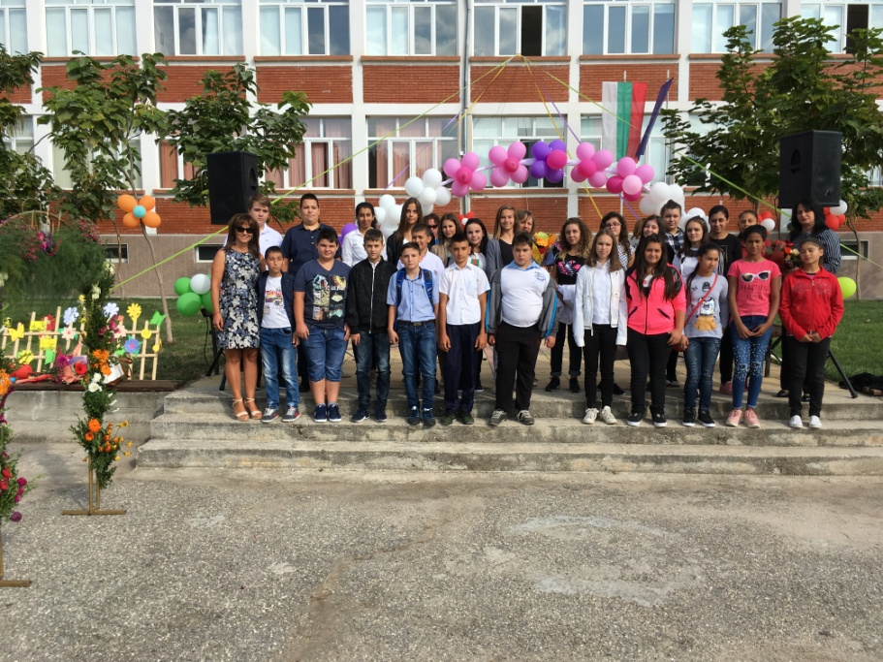
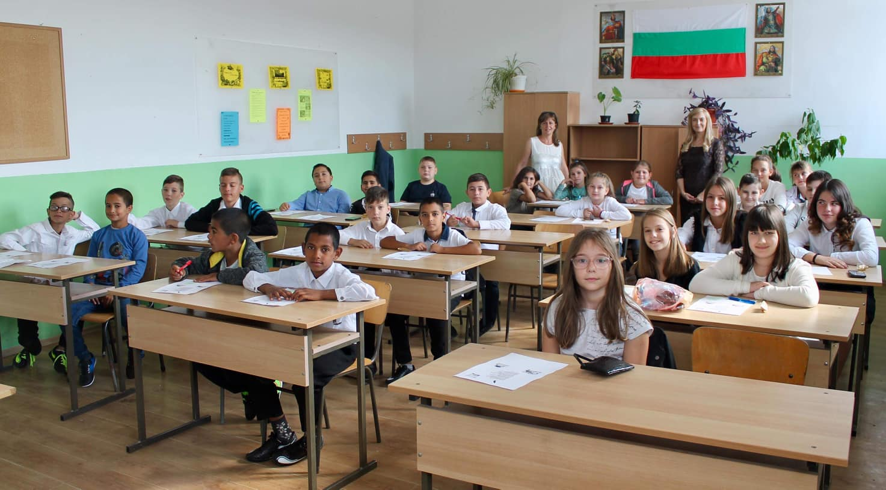
Дейности по публичност

Slide 62
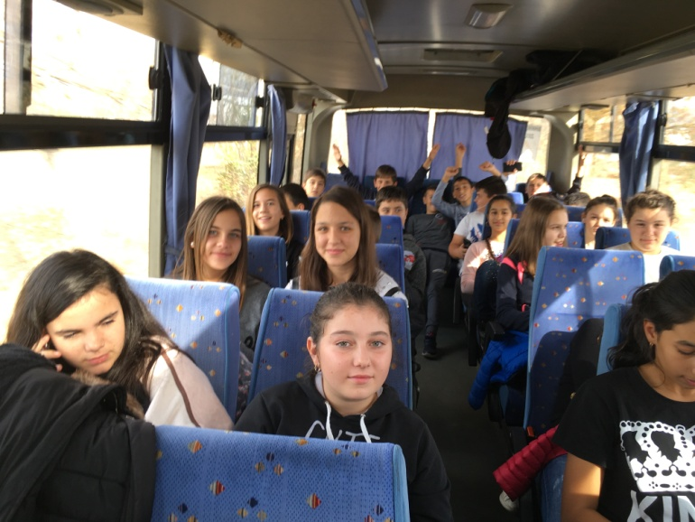
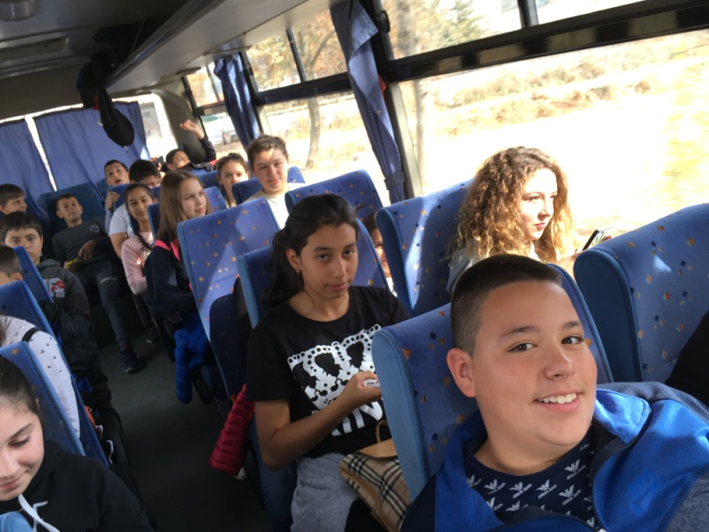
Дейности по публичност
1. Участие в изложба от природни материали.
2. Изработване на табла за 01.011 – Ден на народните будители
3. Участваха активно в училищни мероприятия – класирани ученици за най-добра рисунка и рецитал по Вапцарови стихове.
4. Учениците от 5, 6 и 7 класове взеха активно участие в проведената акция за събиране на вторични суровини.
5. Посетихме една кинопрожекции в гр. Гоце Делчев от учениците от 5, 6 и 7 класове.

Slide 63
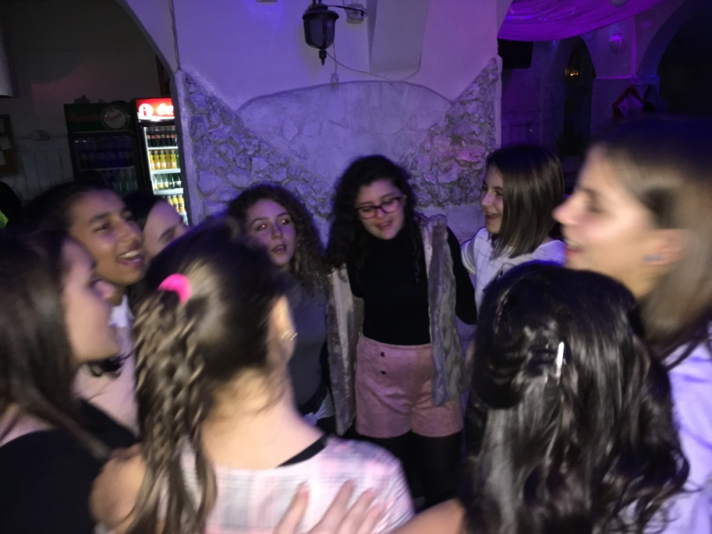
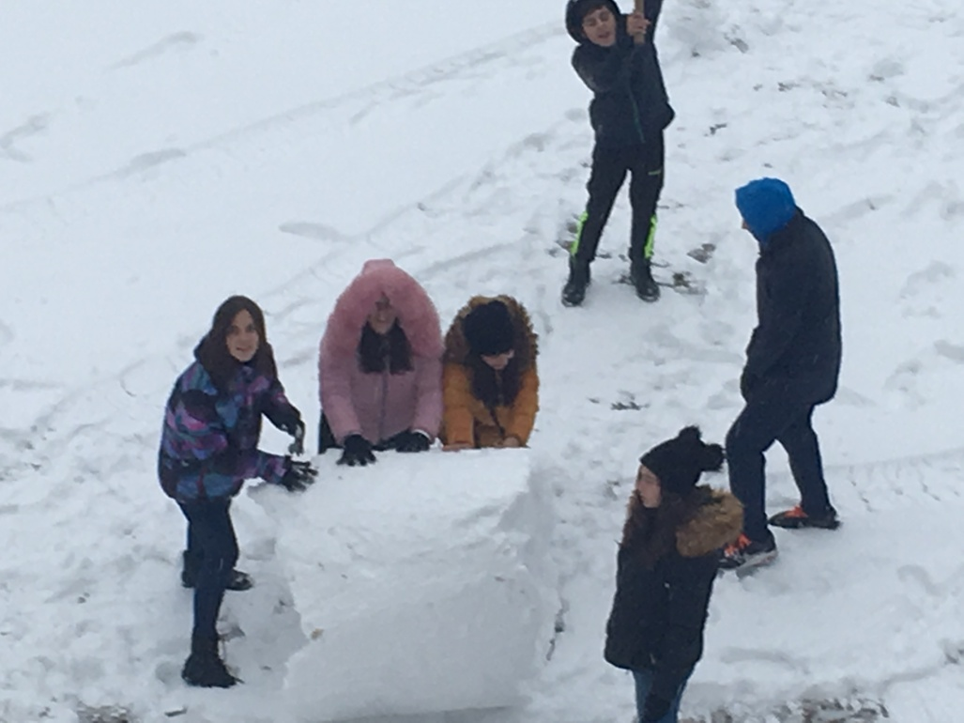
Коледни тържества

Slide 64
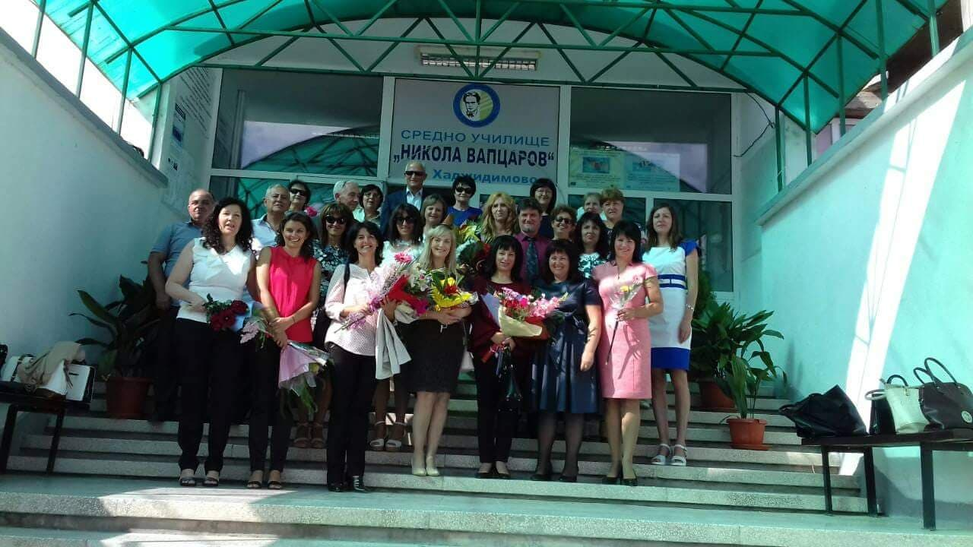
Успешна, спокойна и ползотворна работа през втори срок на 2018-2019 година!

